Slide 1
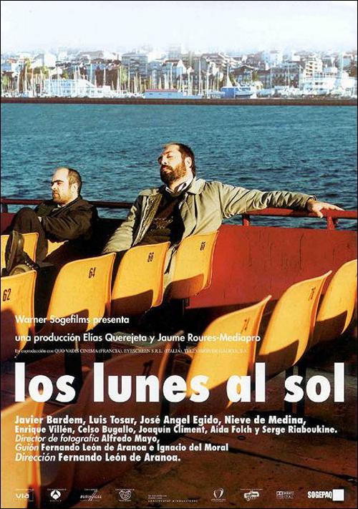
Ciclo de cine debate
CINE NCIA
Empezamos con:
Los lunes al sol
(2002) De Fernando León de Aranoa
Te invitamos a inaugurar este ciclo, de cine, café y algo más …
Organizan: graduados de La Facultad de Ciencias Exactas
Jueves 7/07 a las 18:00 hs
Aula 101 Facultad Ciencias Exactas (115 y 49 UNLP)

Slide 2
Los lunes al sol
(2002) De Fernando León de Aranoa
Invitamos a toda la comunidad a inaugurar juntos este ciclo de cine. Un nuevo espacio de encuentro, disfrute y reflexión en el ámbito de la Facultad.
Sean todos muy bienvenidos a participar de este espacio y traer propuestas si lo desean.
Jueves a las 18:00 hs
Aula 101 Facultad Ciencias Exactas (115 y 49 UNLP)

